Slide 1


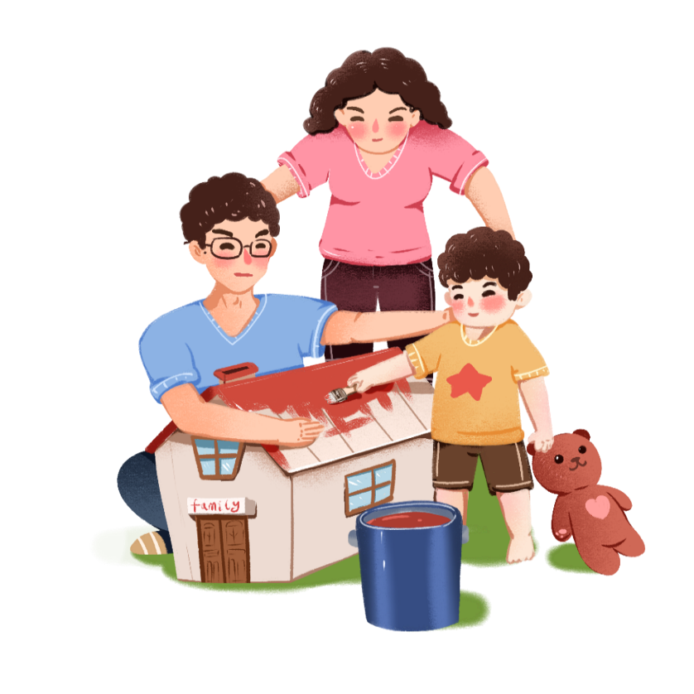
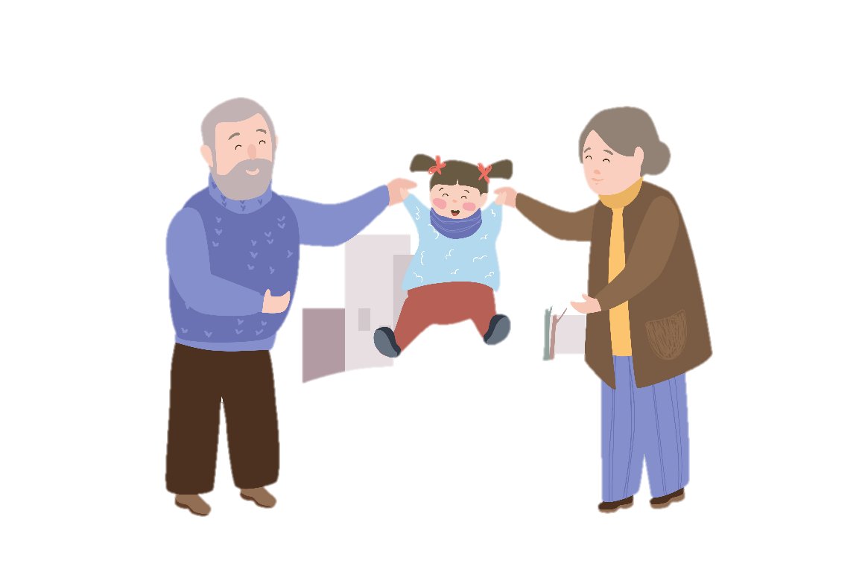
Đọc
Ngưỡng
cửa
Ngưỡng
cửa
(Vũ Quần Phương)

Slide 2




Luyện đọc

Slide 3




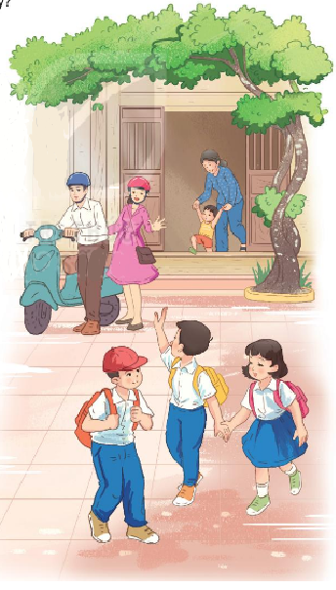
Ngưỡng cửa
(trích)
Nơi này ai cũng quen
Ngay từ thời tấm bé
Khi tay bà, tay mẹ
Còn dắt vòng đi men.
Nơi bố mẹ ngày đêm
Lúc nào qua cũng vội
Nơi bạn bé chạy tới
Thường lúc nào cũng vui.
Nơi ấy đã đưa tôi
Buổi đầu tiên đến lớp
Nay con đường xa tắp
Vẫn đang chờ tôi đi
Nơi ấy ngôi sao khuya
Soi vào trong giấc ngủ
Ngọn đèn khuya bóng mẹ
Sáng một vầng trên sân
(Vũ Quần Phương)

Slide 4



Luyện đọc từ khó
đi men
xa tắp
sao khuya

Slide 5
Luyện đọc từ khó
Còn từ nào trong bài em thấy khó đọc không?

Slide 6
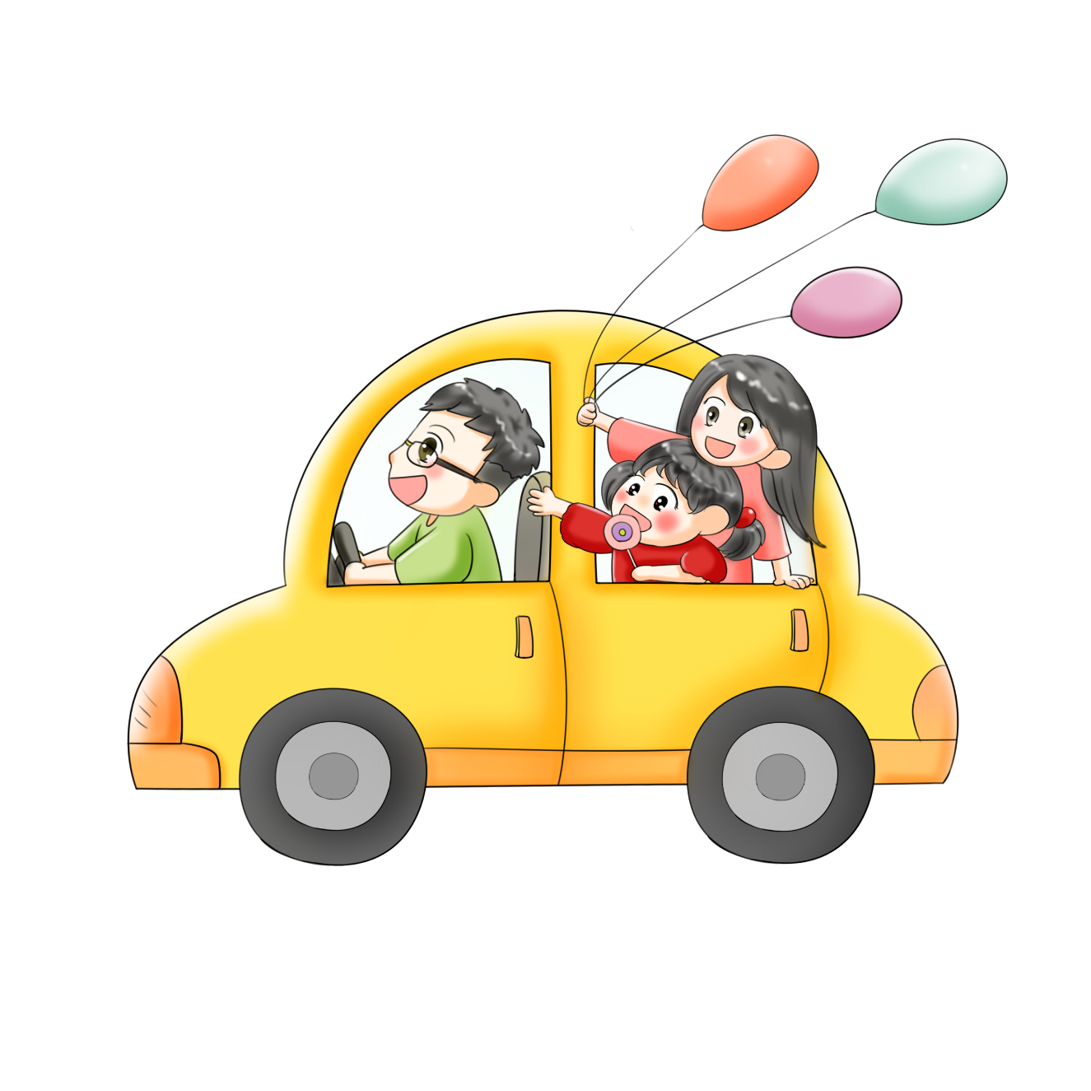
Luyện đọc câu
Nơi ấy / đã đưa tôi
Buổi đầu tiên / đến lớp
Nay / con đường xa tắp

Slide 7
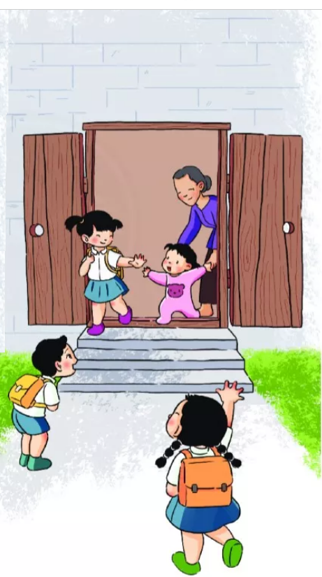
Ngưỡng cửa
(trích)
Nơi này ai cũng quen
Ngay từ thời tấm bé
Khi tay bà, tay mẹ
Còn dắt vòng đi men.
Nơi bố mẹ ngày đêm
Lúc nào qua cũng vội
Nơi bạn bé chạy tới
Thường lúc nào cũng vui.
Nơi ấy đã đưa tôi
Buổi đầu tiên đến lớp
Nay con đường xa tắp
Vẫn đang chờ tôi đi
Nơi ấy ngôi sao khuya
Soi vào trong giấc ngủ
Ngọn đèn khuya bóng mẹ
Sáng một vầng trên sân
(Vũ Quần Phương)
LUYỆN ĐỌC THEO CẶP

Slide 8
Tìm hiểu bài

Slide 9


Meeting Objectives
Ngưỡng cửa đã nhắc bạn nhỏ nhớ tới những ai, giúp bạn nhỏ cảm nhận điều gì về những người đó?
*
Ngưỡng cửa đã nhắc bạn nhỏ nhớ tới:
- Bà, bố và mẹ: Giúp bạn ấy cảm nhận được tình yêu thương, sự chăm sóc mà gia đình dành cho mình
- Bạn bè: Giúp bạn ấy cảm nhận được niềm vui khi có các bạn

Slide 10
Meeting Objectives
Nêu cảm nghĩ của em khi đọc bài thơ
*
Yêu ngôi nhà của mình
Ngôi nhà thân thuộc với mỗi con người vì nó in dấu biết bao nhiêu kỉ niệm,…

Slide 11
Học
thuộc lòng

Slide 12
Ngưỡng cửa
(trích)
Nơi này ai cũng quen
Ngay từ thời tấm bé
Khi tay bà, tay mẹ
Còn dắt vòng đi men.
Nơi bố mẹ ngày đêm
Lúc nào qua cũng vội
Nơi bạn bé chạy tới
Thường lúc nào cũng vui.
Nơi ấy đã đưa tôi
Buổi đầu tiên đến lớp
Nay con đường xa tắp
Vẫn đang chờ tôi đi
(Vũ Quần Phương)

Slide 13









01 - Đoán nội dung tranh
Sự tích nhà sàn
Quan sát 4 bức tranh sau, lắng nghe cô giáo kể để đoán nội dung từng bức tranh em nhé!

Slide 14


02 – Nghe kể chuyện
Câu chuyện kể về điều gì?
Về sự tích nhà sàn

Slide 15

03 – kể lại từng đoạn câu chuyện
Làm việc nhóm đôi
Thực hành kể cho nhau nghe
Yêu cầu:
Kể đúng nội dung từng bức tranh
Kể đúng giọng đọc của nhân vật
Sử dụng phối hợp ngôn ngữ hình thể

Slide 16


Dặn dò
Học thuộc lòng 3 khổ thơ
Chuẩn bị bài sau

Slide 17


Chào tạm biệt

